Slide 1
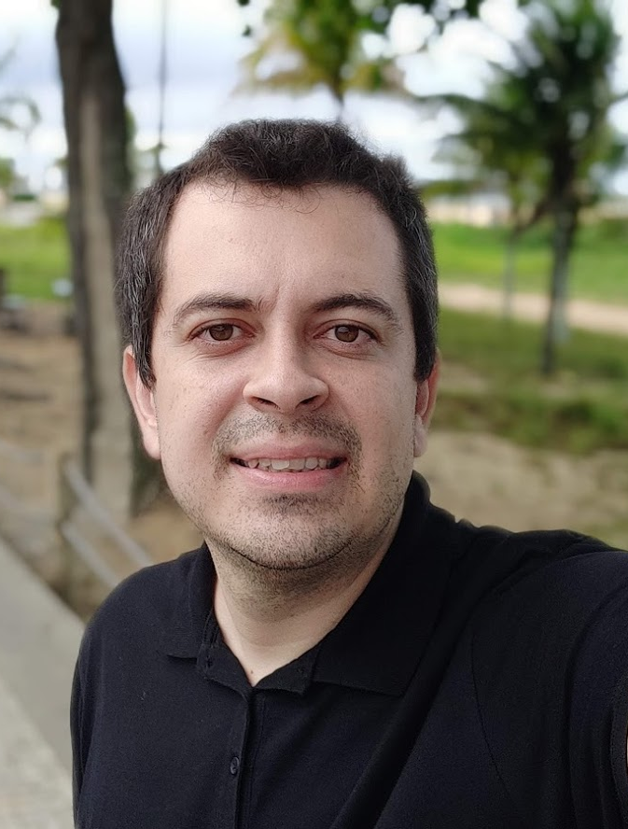
Dirceu Resende
Oficial de Data no Caribbean Development Bank
Instrutor e Consultor de Power BI no Planilheiros
Instrutor do cursos.powertuning.com.br
Instrutor do Azure na Prática
Autor do blog dirceuresende.com
Microsoft MVP Data Platform desde 2018
Microsoft MCP, MTA, MCSA, MCT e MCSE
Organizador do PASS Local Group SQL Server ES
Organizador do Happy Hour com Dados
Escritor do iMasters
Escritor do codigosimples.net
Palestrante nos principais eventos de dados do Brasil
Github: dirceuresende
Telegram: @dirceuresende
Skype: @dirceuresende
LinkedIn: /in/dirceuresende/

